Slide 1

Proyecto avícola Nicas & Doipe
Motor V1 + App V1 · Paquete ejecutivo
Estudio de prefactibilidad · Fase 0 · Argentina · 2026-10-05
MOTOR V1 COMPLETO ESTRUCTURALMENTE
APP V1 LISTA
DECISIÓN REAL TODAVÍA NO
Documento de estudio. No contiene una recomendación de inversión ni resultados económicos reales.
Notes:
Buenas. Esta presentación resume dónde está el estudio del proyecto avícola Nicas & Doipe. Les adelanto el mensaje en una frase: construimos una herramienta completa para analizar el negocio (el Motor V1 y la App V1), pero todavía no tenemos los datos reales necesarios para decidir si conviene invertir. Hoy no vamos a mostrar cuánto cuesta la planta ni cuánto gana: esos números todavía no existen con respaldo. Vamos a mostrar qué se estudió, qué se puede hacer con la herramienta y qué falta conseguir. Duración sugerida: 1 minuto.

Slide 2



Mensaje ejecutivo
MOTOR V1
APP V1
LISTO PARA DECISIÓN REAL
COMPLETO ESTRUCTURALMENTE
LISTA
NO
Los 25 módulos del estudio están construidos, conectados entre sí y probados (70 de 70 pruebas de integración).
Permite entender el proyecto en lenguaje simple y simular escenarios, con un modo experto para análisis.
Faltan los datos reales: clientes, precios, cotizaciones y costos. 0 de 180 datos por validar están validados.
Tenemos la calculadora. Todavía no tenemos los números reales para cargarle.
Cómo leer las etiquetas de esta presentación
EVIDENCIA
dato real con fuente verificada
ESTIMACIÓN
cálculo del modelo, sin validar en campo
ESCENARIO
hipótesis para simular; no es un dato
PENDIENTE
falta el dato o la decisión
Notes:
Tres mensajes y nada más. Primero: el motor está completo estructuralmente; es decir, todos los modelos existen, están conectados y pasan sus pruebas. Segundo: la app está lista; cualquiera puede usarla sin saber programar. Tercero, y es el más importante: el proyecto NO está listo para una decisión real de inversión. No es un problema de la herramienta: es que todavía no hay clientes confirmados, ni precios, ni cotizaciones, ni costos reales. De 180 datos que hay que validar, hoy hay 0 validados. Abajo está la clave de colores que vamos a usar en todas las láminas: verde es evidencia real (hoy prácticamente no hay), azul es una estimación del modelo, violeta es un escenario hipotético para simular, y naranja es pendiente. Si un número no tiene etiqueta verde, no es un dato real.

Slide 3



Qué estamos intentando construir
PENDIENTE
HOY
LO QUE SE ESTUDIA
Una carnicería familiar en el AMBA
Sin granjas, planta de faena, terreno ni maquinaria
Capital de referencia: ~USD 2 M de un grupo inversor, no comprometido
Canal posible: red de ~90 supermercados, demanda no validada
Una empresa avícola argentina integrada, construida por etapas
Vender a supermercados, mayoristas, industria, gastronomía y, a futuro, exportar
Objetivo económico: el mayor ingreso total por cada pollo
Cada eslabón se evalúa: hacerlo, comprarlo, tercerizarlo o postergarlo
El estudio no parte de «qué entra en USD 2 M»: busca qué escala y qué forma de empezar tienen sentido, y cuánto capital requieren.
Notes:
El punto de partida es concreto: una carnicería familiar en el AMBA. No hay granjas, ni frigorífico, ni terreno, ni máquinas. Hay un grupo inversor que mencionó unos 2 millones de dólares, pero no están comprometidos: los usamos solo como referencia. Y hay una red de unos 90 supermercados que podría ser un canal, pero no sabemos todavía cuánto compraría ni a qué precio. Lo que se estudia es si tiene sentido construir, por etapas, una empresa avícola integrada que pueda vender a varios canales y, más adelante, exportar. La idea central del negocio es sacar el mayor ingreso posible de cada pollo, vendiendo cada parte donde mejor se paga. Y nada se da por sentado: cada eslabón —granjas, alimento, faena, flota— se analiza para ver si conviene hacerlo, comprarlo, tercerizarlo o dejarlo para después.

Slide 4











Cómo funciona el negocio
Pollito
Granja
Alimento
Transporte
Planta
Productos
Cliente
Pollito BB de un día, de una incubadora
Crianza en galpones hasta el peso de faena
El mayor flujo físico de todo el sistema
Aves vivas de la granja a la planta
Faena, enfriamiento, trozado y empaque
Entero, trozado, deshuesado, menudencias
Supermercados, mayoristas, industria, gastronomía
Ramas que salen de la cadena
Subproductos
Efluentes
Frío
Exportación
Plumas, sangre, vísceras y huesos: se venden, se procesan a façon o, a futuro, en un rendering propio
El agua de proceso se trata antes de volcarla; condiciona el terreno
Cámaras de refrigerado y congelado; une planta, stock y despacho
Canal futuro; requiere habilitaciones de SENASA y mercados abiertos
Notes:
Así funciona el negocio del pollo parrillero, de izquierda a derecha. Se compra o se produce un pollito de un día. Se cría en una granja, en galpones. Lo que más se mueve en todo el sistema es el alimento: son miles de toneladas por año. Cuando el pollo llega al peso, se lo transporta vivo a la planta. En la planta se faena, se enfría, se corta en trozos y se empaca. Salen productos —pollo entero, cortes, menudencias— que van a distintos clientes. Abajo están las ramas que no se ven pero pesan mucho: los subproductos (plumas, sangre, vísceras), el agua sucia que hay que tratar, el frío, y la exportación como canal futuro. Cada uno de estos bloques es un tema que se estudió por separado y después se conectó con los demás.

Slide 5










Qué estudiamos
ESTIMACIÓN
PENDIENTE
Mercado y demanda
Producción en granja
Balance de masa
Planta y proceso
Canales y categorías de demanda
Pollitos, galpones, alimento
Qué sale de cada pollo
Etapas, capacidad, zonas
Maquinaria
Agua y efluentes
Energía y frío
Layout y terreno
Equipos conceptuales, sin proveedor
Consumo, vuelco, tratamiento
Electricidad, gas, cámaras
Áreas, zonas, expansión
Logística
Localización
Recursos humanos
Alimento e incubación
Aves vivas, frío, distribución
Regiones y condiciones del terreno
Puestos, turnos, dotación
Comprar, tercerizar o fabricar
Inversión (CAPEX)
Costos (OPEX)
Finanzas y riesgos
App V1
Qué hay que comprar y construir
Qué cuesta operar; capital de trabajo
Rentabilidad, stress, optimizador
Todo lo anterior, en una pantalla
25 módulos terminados como modelo · ninguno validado todavía con datos de campo
Notes:
Esto es todo lo que se estudió. No es solo una planilla de costos: se modeló la producción en granja, qué sale de cada pollo, la planta y sus etapas, las máquinas necesarias, el agua, los efluentes, la energía, el frío, el terreno, la logística, dónde podría ubicarse la planta, el personal, el alimento y la incubación, la inversión, los costos, las finanzas, los riesgos y, al final, una app para usar todo junto. Son 25 módulos y todos están terminados como modelo. Pero ninguno está validado con datos de campo: los números físicos son estimaciones del modelo, y los números económicos directamente no existen todavía.

Slide 6
Demanda: posible no es asegurada
PENDIENTE
≈ 0
Los ~90 supermercados están acá hoy
demanda documentada hoy (asegurada o negociada)
ASEGURADA
Contrato o compra documentada
NEGOCIADA
Volumen y precio en conversación
Con datos reales, el motor solo «vende» lo ASEGURADO.
Todo lo demás se puede simular, siempre rotulado ESCENARIO.
Los supermercados pueden ser cliente ancla, pero no definen ni limitan la escala de la empresa.
INTERESADA
Interés sin volumen firme
POTENCIAL
Canal posible, sin compromiso
ESCENARIO
Hipótesis para simular
más respaldo →
Notes:
Esta lámina es clave. No toda la demanda vale lo mismo. De izquierda a derecha: un escenario es una hipótesis nuestra para simular. Potencial es un canal posible, sin ningún compromiso. Interesada es cuando alguien dice «me interesa», pero sin volumen firme. Negociada es cuando ya se habla de volumen y precio. Y asegurada es cuando hay un contrato o una compra documentada. Los 90 supermercados hoy están en «potencial»: no sabemos cuánto comprarían, a qué precio, ni con qué plazo de pago. Por eso la demanda documentada hoy es prácticamente cero. El motor respeta esto: cuando trabaja con datos reales, solo cuenta como venta lo asegurado. Si queremos imaginar que los supermercados compran, lo podemos simular, pero queda rotulado como escenario. Y aunque se confirmen, los supermercados no definen el tamaño de la empresa: pueden ser un cliente ancla, pero el resto del pollo tiene que ir a otros canales.

Slide 7
Cinco formas de armar el negocio: C0 a CF
PENDIENTE
C0
C1
C2
C3
CF
Arranque liviano
Planta de faena propia
Integración selectiva
Mayor integración
Arquitectura futura
Compramos pollitos; otro frigorífico faena por nosotros (façon); crían productores integrados.
Frigorífico propio; pollito y alimento comprados; granjas de productores integrados.
Frigorífico propio y una parte de las granjas propias (25 % en el caso de referencia).
Frigorífico, granjas, incubadora y planta de alimento propios.
Como C3, más reproductoras y rendering propios. Es una etapa posterior.
Faena: tercero
Granjas: integradas
Pollito: comprado
Alimento: a façon
Flota y frío: terceros
Faena: propia
Granjas: integradas
Pollito: comprado
Alimento: comprado
Flota: terceros
Faena: propia
Granjas: mixtas
Pollito: comprado
Alimento: a façon
Flota: mixta
Faena: propia
Granjas: propias
Pollito: incubadora propia
Alimento: planta propia
Flota: propia
Todo lo de C3
Reproductoras: futuro
Rendering: futuro
menos inversión propia, más dependencia de terceros
más inversión propia, más control y complejidad
Ninguna está elegida · hoy ninguna es costeable: faltan precios y cotizaciones
Notes:
Hay cinco formas de armar la empresa, y las llamamos C0 a CF. C0 es el arranque liviano: casi sin activos propios. Compramos pollitos, los crían productores integrados y otro frigorífico los faena por nosotros cobrando una tarifa; eso se llama façon. C1 es tener nuestra propia planta de faena, pero seguir comprando pollito y alimento y trabajar con granjas de terceros. C2 suma una parte de granjas propias. C3 integra casi todo: granjas, incubadora y planta de alimento. Y CF es una visión futura, con reproductoras y procesamiento propio de subproductos. De izquierda a derecha aumenta la inversión propia, el control y la complejidad; hacia la izquierda se depende más de terceros. Importante: ninguna está elegida, y hoy ninguna se puede costear porque faltan precios. No hay que suponer que la integración total es mejor: eso lo tienen que decir los datos.

Slide 8
Cuatro escalas de referencia
ESTIMACIÓN
2.500
5.000
10.000
20.000
aves por día de faena
aves por día de faena
aves por día de faena
aves por día de faena
≈ 625.000
aves por año
≈ 1,25 millones
aves por año
≈ 2,5 millones
aves por año
≈ 5 millones
aves por año
≈ 13.200
pollitos por semana
≈ 26.400
pollitos por semana
≈ 52.800
pollitos por semana
≈ 105.600
pollitos por semana
≈ 3.100 t
de alimento por año
≈ 6.200 t
de alimento por año
≈ 12.400 t
de alimento por año
≈ 24.700 t
de alimento por año
Para llenarla: ≈ 4,1 t/día vendidas
≈ 46 kg/local/día con 90 locales
Para llenarla: ≈ 8,2 t/día vendidas
≈ 91 kg/local/día con 90 locales
Para llenarla: ≈ 16,4 t/día vendidas
≈ 182 kg/local/día con 90 locales
Para llenarla: ≈ 32,8 t/día vendidas
≈ 365 kg/local/día con 90 locales
Capacidad no es venta garantizada. Con la demanda documentada de hoy (≈ 0), la utilización respaldada es 0 % en las cuatro escalas. Ninguna escala está elegida; también se pueden simular escalas intermedias.
Base de cálculo: 5 días de faena por semana (250 días/año), pollo de 2,9 kg vivo, demanda en día calendario y ave completa vendida (cota inferior). Con 6 días/semana el volumen anual sube ~20 %.
Notes:
Se estudiaron cuatro tamaños de planta de referencia, medidos en aves faenadas por día: 2.500, 5.000, 10.000 y 20.000. Para dar una idea: una planta de 10.000 aves por día faena unos 2,5 millones de pollos por año, necesita unos 52.800 pollitos por semana y unas 12.400 toneladas de alimento por año. Estos números son estimaciones del modelo, no datos de campo. El recuadro azul de cada columna dice cuánto habría que vender para llenar esa planta. Por ejemplo, 20.000 aves por día equivalen a unos 365 kilos por local y por día si todo fuera a los 90 supermercados, que es más de lo que el rango de la red parece absorber. El mensaje de fondo: tener capacidad no significa vender. Con la demanda documentada de hoy, que es casi cero, ninguna escala está justificada. La escala se elige después de validar la demanda.

Slide 9


La planta por dentro: qué pasa con cada pollo
ESTIMACIÓN
PENDIENTE
ZONA SUCIA
1
2
3
4
5
6
Recepción
Colgado
Aturdido
Sangrado
Escaldado
Desplume
ZONA LIMPIA
transferencia de zona sucia a zona limpia
7
8
9
10
11
12
Eviscerado e inspección
Enfriamiento
Trozado
Empaque
Frío
Despacho
32 etapas en el modelo
Capacidad del fabricante ≠ capacidad real
Inspección y bienestar animal
Esta es la versión simple; el modelo incluye además garras, menudencias y carcasa.
Lo que una línea garantiza se sabe con una cotización y con visitas a plantas en operación.
Inspección veterinaria, zonificación higiénica y requisitos de SENASA en todo el recorrido.
Notes:
Esto es lo que pasa adentro de la planta, simplificado en doce pasos. Arriba, la zona sucia: el pollo llega vivo, se lo cuelga, se lo aturde para que no sufra, se lo desangra, se lo escalda con agua caliente y se le sacan las plumas. Después pasa a la zona limpia, separada por higiene: se lo eviscera con inspección veterinaria, se lo enfría —que es un punto crítico de inocuidad—, se lo corta, se lo empaca, se guarda en frío y se despacha. En el modelo completo son 32 etapas, más las salas de garras, menudencias y carcasa. Algo importante: lo que dice un catálogo de fabricante no es la capacidad real de la planta. Eso se conoce con una cotización formal y visitando plantas en funcionamiento. Todavía no se pidieron cotizaciones ni se eligió proveedor.

Slide 10
Qué sale de un pollo
ESTIMACIÓN
PENDIENTE
Las rutas son alternativas: no se suman
A
Entero Se vende el ave entera
B
Trozado Pechuga, pata-muslo, alas, carcasa
C
Deshuesado Suprema, muslo sin hueso, CMS
La carcasa se vende, o va a CMS (pasta para elaborados), o a rendering: nunca dos a la vez.
Objetivo: que cada parte vaya al mercado que mejor la paga (ingreso total por ave). Hoy no hay precios para calcularlo.
Balance de masa del modelo con rendimientos de referencia; falta un ensayo en una planta argentina.
Notes:
De un pollo vivo de 2,9 kilos, según el modelo, salen unos 780 gramos de pechuga con hueso, unos 630 de pata-muslo, casi 400 de carcasa, unos 200 de alas, y después menudencias, patas, sangre, plumas, vísceras, cuello y cabeza. Son estimaciones con rendimientos de referencia; falta medirlo en una planta argentina. A la derecha, una aclaración importante: el mismo pollo no se puede vender de todas las formas a la vez. O se vende entero, o trozado, o deshuesado. Y la carcasa o se vende, o se convierte en carne mecánicamente separada, o va a rendering. Por eso no se suman los kilos de rutas distintas. El objetivo del negocio es que cada parte vaya al mercado que más la paga: por ejemplo, garras para exportación, pechuga al supermercado. Para calcular eso hacen falta precios por producto y canal, que todavía no tenemos.

Slide 11



Dónde podría estar la planta
PENDIENTE
5 provincias · 13 corredores estudiados (sin orden de preferencia)
0 de 624
datos de la matriz de localización verificados: no hay ranking ganador
Buenos Aires
Periurbano AMBA
Norte
Oeste
Interior
Entre Ríos
Condiciones que pueden descartar un terreno
Sur
Río Uruguay
Centro
Santa Fe
Gran Rosario
Centro
Uso de suelo
Agua
Efluentes
Energía
Condiciones a resolver
vecinos · acceso y logística · riesgo hídrico · gas · potencia eléctrica · quién recibe los subproductos
Córdoba
Sur
Este
Chaco
Las condiciones se verifican terreno por terreno, con el municipio. El contacto personal en Chaco es una ventaja cualitativa: no suma puntos en el análisis.
Este
Centro
Notes:
¿Dónde iría la planta? Se estudiaron 13 corredores en cinco provincias: Buenos Aires, Entre Ríos, Santa Fe, Córdoba y Chaco. Están listados sin orden de preferencia. Se armó una matriz para compararlos con decenas de criterios: distancia al mercado, granjas cercanas, granos, agua, energía, rutas, costo de la tierra, riesgo sanitario. Pero de 624 casilleros de esa matriz, hoy hay cero verificados. Por eso el modelo no da un ganador, y lo dice explícitamente en lugar de inventar un orden. Hay cuatro condiciones que pueden descartar un terreno concreto: que el uso de suelo no lo permita, que no haya agua, que no se puedan tratar los efluentes o que no llegue la energía. Otras —vecinos, accesos, inundabilidad, gas, potencia, a quién se le venden los subproductos— no descartan, pero encarecen o condicionan. Y un punto de método: tener un contacto en Chaco es una ventaja, pero no es un criterio para elegir.

Slide 12
Terreno e infraestructura: un orden de magnitud
ESTIMACIÓN
PENDIENTE
Terreno (con retiros y circulación)
≈ 2 a 4,4 ha
terreno conceptual según la escala (19.868 a 43.660 m², de 2.500 a 20.000 aves/día)
Planta construida
Faena, proceso, empaque y servicios
Cámaras de frío
Refrigerado y congelado
54 áreas · 9 zonas
programa de la planta, con sus flujos higiénicos
Efluentes
Tratamiento del agua
Sin planos
no existe un layout constructivo ni anteproyecto
Reserva de expansión
Espacio para crecer
El terreno real depende de:
lo que permita el municipio (zonificación, retiros) · la tecnología de efluentes · cuánto se decida reservar para crecer.
Accesos, playa de camiones, estacionamiento
Recepción de aves vivas y despacho
Notes:
El dibujo de la izquierda no es un plano: es un esquema de qué ocupa lugar en el terreno. La planta construida, las cámaras de frío, la planta de tratamiento de efluentes, una reserva para crecer y los accesos para camiones. El modelo estima un terreno conceptual de unas 2 hectáreas para la escala más chica y unas 4,4 para la más grande. Es un orden de magnitud. La planta se organizó en 54 áreas y 9 zonas, respetando los flujos de higiene. Pero no hay planos ni anteproyecto. ¿Por qué el terreno real puede ser distinto? Porque depende de lo que permita el municipio, de qué tecnología se use para tratar los efluentes, y de cuánto se quiera reservar para crecer. Esa última es una decisión todavía abierta.

Slide 13
CAPEX: estructura lista, total no disponible
PENDIENTE
CAPEX TOTAL: NO DISPONIBLE
El motor ya sabe qué hay que comprar o construir en cada alternativa y en cada escala.
Solo 8 de 175 conceptos tienen alguna referencia de precio, y todas son débiles: prensa o web, sin verificar.
Cobertura de precios: 0 % a 2,3 % según la alternativa.
Por eso no se compara contra USD 2 M: hoy no se puede saber si alcanza ni si no alcanza.
175
conceptos
Qué falta para tener un total
Línea de faena
Frío
Efluentes
Obra civil
Terreno
Ningún monto parcial se usa como total.
Galpones
Importación e instalación
Notes:
CAPEX es la inversión: lo que hay que comprar o construir antes de operar. El motor ya tiene la lista: 175 conceptos de inversión, según la alternativa y la escala. Lo que no tiene son precios. 167 conceptos no tienen ningún precio, y los 8 que tienen alguna referencia son débiles: salieron de notas de prensa o páginas web, sin verificar. Por eso el motor responde «no disponible» en lugar de dar un total engañoso. Y por eso tampoco comparamos con los 2 millones: con 1 o 2 % de los precios no se puede decir ni que alcanza ni que no alcanza. Para tener un total hacen falta cotizaciones de la línea de faena, el frío, los efluentes, la obra civil, el terreno, los galpones si hubiera granjas propias, y la importación e instalación.

Slide 14
Costos operativos y capital de trabajo
PENDIENTE
Sabemos qué costos existen; casi no sabemos cuánto cuestan.
Hoy ninguna alternativa es costeable. Costo por ave, costo operativo total y capital de trabajo: PENDIENTES.
Faltan precios de
Alimento y pollito
Tarifa de faena a façon
Salarios y cargas sociales
Electricidad, gas y agua
Fletes
Plazos de cobro y de pago
Capital de trabajo: la plata inmovilizada en stock y en lo que los clientes todavía no pagaron.
Etiquetas redondeadas. «Cuánto cuestan» (costeo por bloques): C0 9,5 % · C1 7,7 % · C2 4,9 % · C3/CF 0 %.
Notes:
OPEX son los costos de operar: alimento, pollitos, sueldos, energía, fletes. El gráfico muestra tres niveles de conocimiento para cada alternativa. La barra verde oscura dice que conocemos el 100 % de los costos que existen: sabemos qué hay que pagar. La azul dice que de entre el 43 y el 62 % sabemos cuántas unidades se usan. Y la amarilla, casi invisible, dice cuánto sabemos de cuánto cuestan: menos del 10 %. Con esto no se puede calcular el costo por pollo ni el capital de trabajo. Faltan, sobre todo, precios de alimento, pollito, tarifa de façon, sueldos, servicios, fletes y los plazos de pago. El capital de trabajo es la plata que queda atada en mercadería y en lo que los clientes todavía no pagaron; en avicultura puede ser importante y por eso el modelo lo trata aparte.

Slide 15
Modelo financiero: calcula cuando haya datos
EVIDENCIA
ESCENARIO
Qué calcula
EVIDENCIA
EBITDA
Lo que deja la operación antes de intereses, impuestos y amortizaciones
0 corridas publicables
Flujo de caja (FCFF)
La caja que genera el proyecto después de invertir
Con datos reales: 0 de 42 corridas en modo evidencia y 0 de 54 alternativas del optimizador tienen resultados publicables.
VAN
Cuánto valor crea por encima del rendimiento que se le exige
TIR
El rendimiento implícito del proyecto
ESCENARIO
Sí puede simular
Payback
Cuánto tarda en recuperar la plata invertida
Con precios, costos y demanda hipotéticos, rotulado SIMULACIÓN. Nunca se mezcla con la evidencia.
DSCR
Si la caja alcanza para pagar la deuda, mes a mes
Hallazgo: la plata necesaria no es solo la inversión. El pico de fondos suma el arranque y el capital de trabajo.
Notes:
El modelo financiero es el que junta todo y calcula los indicadores clásicos. A la izquierda, en castellano: EBITDA es lo que deja la operación; el flujo de caja es la plata que genera el proyecto después de invertir; el VAN dice cuánto valor crea por encima de lo que se le exige; la TIR es la rentabilidad implícita; el payback es cuánto tarda en recuperar la inversión; y el DSCR mide si alcanza la caja para pagar la deuda. El modelo funciona en dos modos. En modo evidencia, solo con datos reales, hoy no puede publicar ningún resultado: de las 61 corridas de referencia del modelo, 42 son en modo evidencia y ninguna es publicable (las otras 19 son plantillas de escenario sin datos cargados, tampoco publicables). Lo mismo con las 54 alternativas del optimizador. Eso es lo correcto, porque no hay precios. En modo escenario, sí puede simular: si cargamos precios y costos hipotéticos, calcula todo, pero el resultado sale marcado como simulación y nunca se guarda como si fuera real. Un hallazgo ya útil: la plata que hace falta no es solo la inversión en la planta. Hay que sumar las pérdidas del arranque y el capital de trabajo; por eso el modelo mide el pico de fondos.

Slide 16





Riesgos y optimizador
ESCENARIO
PENDIENTE
Sensibilidad
Stress
Puntos de quiebre
Monte Carlo
Optimizador
¿Qué pasa si sube el alimento o baja el precio?
¿Y si varias cosas salen mal al mismo tiempo?
¿Hasta qué precio o costo aguanta el proyecto?
Preparado. Hoy no disponible: faltan distribuciones con respaldo.
Busca la alternativa que mejor cumple el objetivo que se declare.
Una respuesta válida del optimizador: NO INVERTIR AÚN
34
riesgos registrados (sanitarios, granos, tipo de cambio, energía, competencia…). Probabilidad propia del proyecto: PENDIENTE.
No es un fracaso. Aparece por reglas explícitas: ninguna alternativa cumple las condiciones, el capital no alcanza, el VAN es negativo o el riesgo es demasiado alto.
Notes:
Esta capa sirve para preguntar «¿y si…?». La sensibilidad mueve una variable por vez: ¿qué pasa si el alimento sube un 20 %? El stress mueve varias juntas, como en una crisis. Los puntos de quiebre buscan el límite: ¿hasta qué precio de venta el proyecto sigue en pie? El Monte Carlo está preparado, pero no lo usamos porque inventar probabilidades sería engañoso. Y el optimizador compara alternativas según el objetivo que elija el inversor: ganar más, invertir menos, recuperar rápido o arriesgar menos. Algo muy importante: el optimizador puede responder «no invertir aún». No es un error ni un fracaso; es una respuesta válida cuando los datos dicen que ninguna opción cumple las condiciones. Además hay 34 riesgos identificados —gripe aviar, precio de granos, tipo de cambio, energía— cuya probabilidad específica para este proyecto todavía no se puede estimar. Todo esto hoy funciona solo con escenarios hipotéticos, porque con datos reales no hay todavía resultados que estresar.

Slide 17
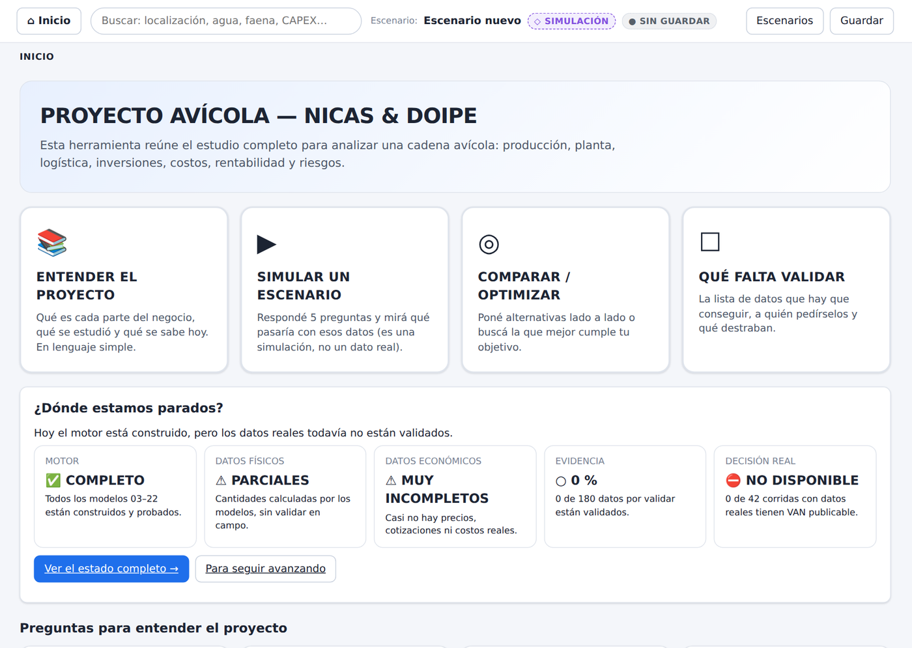



App V1: el estudio en lenguaje simple
Entender el proyecto
26 temas, cada uno en 5 preguntas: qué es, por qué importa, qué se modeló, qué se sabe y qué falta.
Ver dónde estamos parados
Qué está terminado, qué está pendiente, qué se puede simular y qué no se puede decidir todavía.
Sin saber de finanzas
Cada término técnico tiene su «?» y hay un diccionario y un buscador.
Captura real de la App V1: pantalla de inicio (2026-10-05)
Notes:
Esta es la pantalla de inicio real de la app. Tiene cuatro botones grandes: entender el proyecto, simular un escenario, comparar u optimizar, y ver qué falta validar. Debajo está el resumen de dónde estamos parados: motor completo, datos físicos parciales, datos económicos muy incompletos, evidencia cero por ciento y decisión real no disponible. Es la misma conclusión de esta presentación, y la app la muestra siempre. Está pensada para alguien que no es ingeniero ni financista: cada tema se explica con cinco preguntas simples, y cada palabra técnica tiene un signo de pregunta con una explicación corta. Se usa en una computadora, sin internet, ejecutando un solo comando.

Slide 18
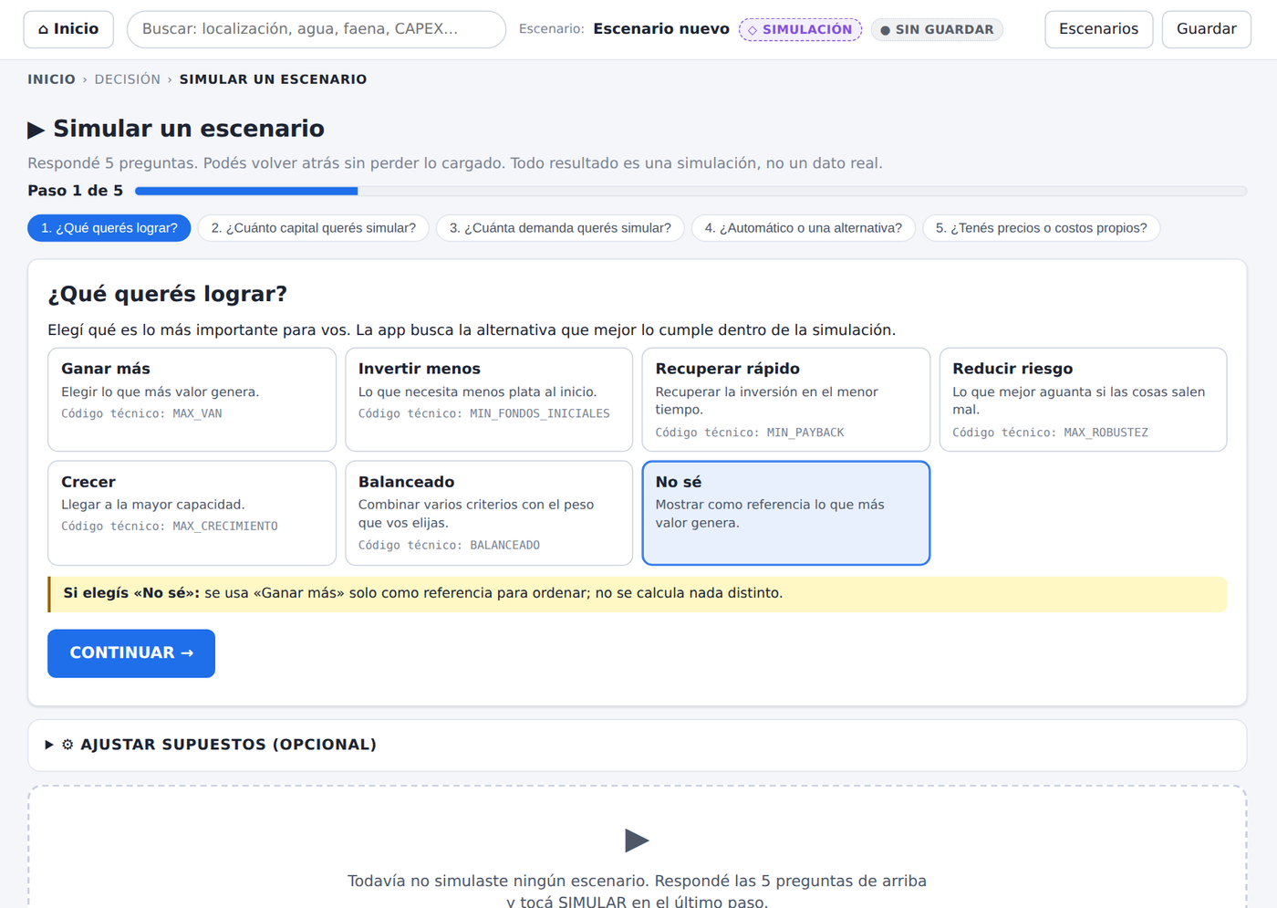
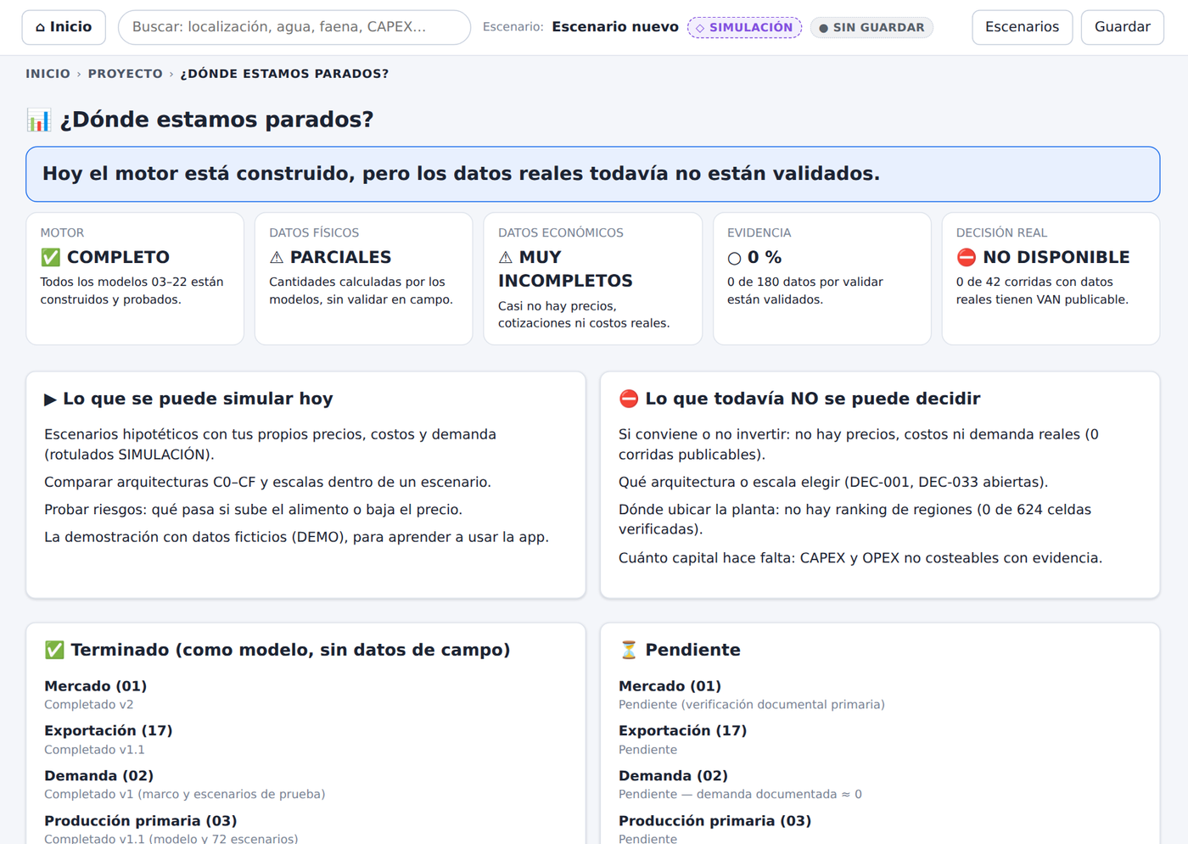
App V1: modo simple y modo experto
ESCENARIO
Captura real · Modo simple: simular en 5 preguntas
Captura real · ¿Dónde estamos parados? Qué se puede simular y qué no se puede decidir
Modo simple
Objetivo, capital, demanda, alternativa y precios. «No sé» es una respuesta válida: nunca se completa con ceros.
Modo experto
Todos los datos del motor, para análisis: costos por módulo, impuestos, tasa, deuda y stress.
Qué responde
¿Qué pasa si…? ¿Qué alternativa cumple mi objetivo? ¿Cuánto capital de trabajo? ¿Qué falta validar?
Notes:
A la izquierda, el modo simple: cinco preguntas, una por pantalla. Qué querés lograr, cuánto capital querés simular, cuánta demanda, qué alternativa y si tenés precios. Si no se sabe algo, se responde «no sé» y la app lo deja como pendiente; nunca lo rellena con un cero, porque eso daría resultados falsos. Por ejemplo, si no se carga demanda, no hay ventas y la app no calcula rentabilidad. Y los 2 millones no se usan por defecto. A la derecha, la pantalla que explica qué se puede simular hoy y qué no se puede decidir. El modo experto permite tocar todos los datos del motor, para quien quiera analizar en detalle. Todo lo que calcula la app con datos inventados por el usuario sale con la etiqueta simulación, en violeta, arriba de la pantalla.

Slide 19
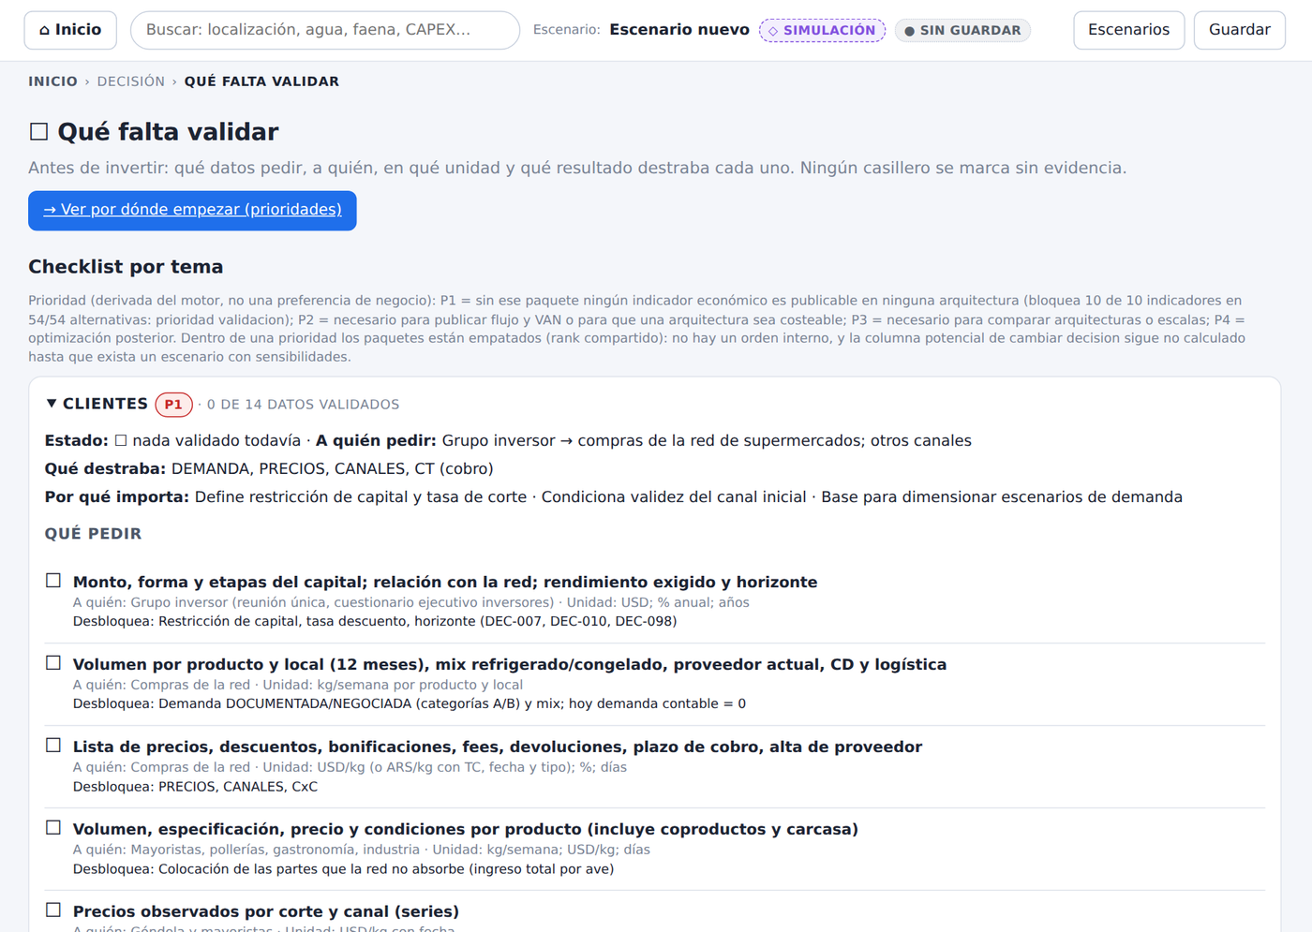











Qué falta validar: 12 paquetes de trabajo de campo
PENDIENTE
Clientes
Planta y maquinaria
Alimento
P1
P1
P1
Pollitos
Granjas
Agua, energía y gas
P1
P1
P2
Terreno
Logística
Recursos humanos
P2
P2
P2
Captura real · checklist de la app: qué pedir, a quién y en qué unidad
Impuestos
Financiamiento
Exportación
0 de 180
datos por validar están validados hoy
P2
P2
P4
P1 sin esto, ningún resultado económico se puede publicar · P2 para flujo, VAN y costos completos · P4 etapa futura
Notes:
Este es el trabajo que sigue. Todo lo que falta se agrupó en 12 paquetes, cada uno con a quién hay que pedirle, qué pedir y en qué unidad. Los cinco en rojo son prioridad uno: clientes, planta y maquinaria, alimento, pollitos y granjas. Sin ellos, ningún resultado económico se puede publicar, en ninguna alternativa. Los naranjas son prioridad dos: agua y energía, terreno, logística, personal, impuestos y financiamiento; completan los costos y el flujo de fondos. Exportación queda para una etapa futura. Dentro de cada prioridad están empatados: el modelo no inventa un orden que los datos no dan. A la derecha se ve cómo la app muestra esta lista, con casilleros que solo se marcan cuando hay evidencia. Hoy, de 180 datos, cero validados.

Slide 20
Roadmap recomendado del estudio
FASE 1
FASE 2
FASE 3
FASE 4
FASE 5
Validar demanda y clientes
Cotizar
Terreno y servicios
Escenario financiero real
Decisión
Volumen por producto y local
Precios y condiciones de pago
Cartas de intención
Faena a façon
Línea de faena
Alimento y pollito
Granjas integrables
Municipio y zonificación
Agua, energía y gas
Efluentes y logística
Cargar los datos en el motor
Sensibilidades y stress
Comparar alternativas
Invertir, empezar liviano, esperar o no invertir
Con evidencia, no con supuestos
Las fases 1 y 2 son las más urgentes (prioridad 1) y pueden avanzar en paralelo. Sin fechas: los plazos dependen de cuándo respondan clientes y proveedores.
Notes:
Este es el camino que recomendamos para el estudio; no es un plan de inversión. Fase uno: validar la demanda. Hablar con compras de la red de supermercados y con otros canales para conseguir volúmenes por producto, precios, plazos de pago y, si se puede, cartas de intención. Fase dos: cotizar. Tarifa de faena a façon, una línea de faena, alimento, pollitos y productores que puedan integrarse. Estas dos fases son las más urgentes y pueden ir en paralelo. Fase tres: terreno y servicios, con municipios, distribuidoras de energía y de agua. Fase cuatro: cargar todo en el motor y correr escenarios con datos reales, sensibilidades y stress. Fase cinco: recién ahí, decidir. Y la decisión puede ser invertir, empezar liviano, esperar o no invertir. No ponemos fechas porque dependen de cuándo respondan los terceros.

Slide 21



Decisiones abiertas
PENDIENTE
Escala
Arquitectura
Terreno y ubicación
Faena
2.500 a 20.000 aves/día, o una intermedia
C0, C1, C2, C3 o CF
Región, municipio y superficie
Planta propia o a façon
Alimento
Pollito
Flota
Financiamiento
Comprado, a façon o planta propia
Comprado o incubadora propia
Propia, tercerizada o mixta
Aportes, deuda y etapas
104 decisiones abiertas en el registro del proyecto; ninguna cerrada. Varias son del inversor: objetivo, capital real y condiciones.
Notes:
Estas son las grandes decisiones que siguen abiertas. El tamaño de la planta. La arquitectura, de C0 a CF. Dónde y qué terreno. Si la faena es propia o a façon. Si el alimento se compra, se encarga a façon o se fabrica. Si el pollito se compra o se incuba. Si los camiones son propios o tercerizados. Y cómo se financia. En total hay 104 decisiones registradas en el proyecto y ninguna está cerrada. Algunas no son técnicas sino del inversor: qué objetivo prioriza, cuánto capital está realmente dispuesto a poner y bajo qué condiciones. Esas respuestas son también datos que el motor necesita.

Slide 22


Qué se puede decidir hoy
Todavía NO
SÍ, desde hoy
Si conviene invertir
Cuánto invertir
Qué escala ni qué alternativa
Dónde ubicar la planta
Qué maquinaria o qué proveedor
Qué datos buscar primero: clientes y cotizaciones de prioridad 1
A quién pedirlos y en qué unidad (checklist de la app)
Qué escenarios simular para ver qué variables pesan más
Mantener las 5 alternativas en estudio, sin descartar ninguna sin datos
Que el inversor defina su objetivo, su capital real y sus condiciones
Notes:
Para ser claros sobre qué se puede hacer con esto hoy. No se puede decidir si conviene invertir, ni cuánto, ni qué tamaño, ni qué alternativa, ni dónde, ni con qué proveedor. Cualquier respuesta a eso hoy sería una opinión, no un resultado del estudio. Lo que sí se puede decidir desde hoy: qué datos salir a buscar primero, a quién pedírselos y en qué formato; qué escenarios simular en la app para entender qué variables pesan más; mantener las cinco alternativas abiertas, sin descartar ninguna sin datos; y, del lado del inversor, definir su objetivo, cuánto capital pondría de verdad y con qué condiciones.

Slide 23

Conclusión
MOTOR V1 = COMPLETO ESTRUCTURALMENTE
APP V1 = LISTA
LISTO PARA DECISIÓN REAL = NO: faltan datos reales
Próximo paso: trabajo de campo y cotizaciones
El estudio todavía no dice si el proyecto conviene. Dice qué datos hacen falta para saberlo.
Notes:
Para cerrar, las mismas tres frases del principio. El motor está completo estructuralmente. La app está lista. Y el proyecto no está listo para una decisión real, porque faltan los datos. El próximo paso no es más modelado: es salir a la cancha. Hablar con clientes, pedir cotizaciones, conocer terrenos y proveedores. Con esos datos, el motor va a poder decir si el proyecto conviene, en qué forma y con cuánto capital. Hoy el estudio no dice si conviene; dice qué hay que conseguir para saberlo. Gracias.

Slide 24
Anexo técnico
Para profesores y análisis detallado: arquitectura de motores, evidencia, pruebas, tensiones abiertas y glosario.
Notes:
Las láminas que siguen son de respaldo. No hace falta presentarlas a la familia ni a los socios; sirven para profesores o para quien quiera ver cómo está construido el motor y cómo se controló.

Slide 25
A1 · Arquitectura de los motores
Datos físicos
Producción · balance de masa · escala · proceso · agua, energía y frío · layout · logística · localización · RR. HH. · alimento e incubación
CAPEX
Lista de activos por alternativa y escala
Modelo financiero
Mes a mes: demanda → ventas → EBITDA → flujo → VAN / TIR / payback / DSCR
Riesgo + optimizador
Usa el modelo financiero como función de evaluación
OPEX + capital de trabajo
Registro de costos por concepto
App V1
No calcula: llama al motor y muestra sus etiquetas
Dos universos que nunca se mezclan: EVIDENCIA (solo datos verificados) y ESCENARIO (hipótesis del usuario, rotuladas SIMULACIÓN). Una sola definición de C0–CF compartida por CAPEX, OPEX, finanzas, riesgo, optimizador y app.
Notes:
Así está armado el sistema. A la izquierda, todos los modelos físicos, que calculan cantidades: aves, kilos, metros cuadrados, kilovatios, personas. Esas cantidades alimentan dos motores económicos: el de inversión, que arma la lista de activos, y el de costos operativos y capital de trabajo. Los dos alimentan al modelo financiero mensual. Encima, la capa de riesgo y el optimizador usan el modelo financiero como función de evaluación, sin copiar fórmulas. La app no calcula nada propio: llama al motor y muestra sus resultados con sus etiquetas. Hay dos universos que no se mezclan: evidencia, con datos verificados, y escenario, con hipótesis. Y las cinco arquitecturas se definen en un solo lugar.

Slide 26
A2 · Evidencia: qué cuenta como dato real
EVIDENCIA
PENDIENTE
E1
Cotización formal para este proyecto
Reglas del motor
Cuenta como evidencia (umbral por defecto, configurable)
Un faltante nunca se convierte en 0
Una simulación nunca pasa a la base de evidencia
Los ~90 supermercados no son demanda
USD 2 M no es un valor por defecto
Una cifra vista solo en prensa no es VERIFICADO
E2
Precio directo de fabricante o proveedor
E3
Referencia documentada leída en original
E4
Prensa, web o extracto sin verificar (PVDP)
E5
Supuesto de ingeniería sin precio observado
No se usa para publicar resultados
—
Sin dato: PENDIENTE, nunca cero
Hoy: 0 conceptos de CAPEX y OPEX en E1–E3 · 0 precios de venta · cobertura de evidencia del motor: 0 %
Notes:
El motor clasifica cada precio o dato por nivel de evidencia. E1 es una cotización formal para este proyecto; E2, un precio directo de proveedor; E3, una referencia documentada que se leyó en el original. Solo esos tres cuentan para publicar resultados, y ese umbral es configurable. E4 es lo visto en prensa o en un buscador sin leer el original; E5, un supuesto de ingeniería. Esos no se usan. Y si no hay dato, queda pendiente: nunca se reemplaza por cero. A la derecha, las reglas que el motor hace cumplir. Hoy la cobertura de evidencia es cero.

Slide 27
A3 · Pruebas y controles
70 / 70
15 / 15
52 + 19
0
pruebas de integración entre módulos
errores introducidos a propósito que las pruebas detectaron (mutaciones)
pruebas de la App V1: backend y flujos en navegador
doble conteos detectados en la auditoría final
Qué prueban y qué no
Prueban que las cuentas son coherentes: que no se cuenta dos veces lo mismo, que un faltante no se vuelve cero y que una simulación no se vuelve evidencia.
No prueban que los datos sean correctos: eso solo lo resuelve el trabajo de campo.
Notes:
Cómo sabemos que el motor hace bien las cuentas. Hay 70 pruebas de integración entre módulos y todas pasan. Además se introdujeron 15 errores a propósito —por ejemplo, contar dos veces la electricidad del frío o usar un precio de prensa como si fuera verificado— y las pruebas detectaron los 15. Cada motor económico tiene su propia batería: entre 69 y 82 pruebas. La app tiene 52 pruebas de backend y 19 flujos probados en navegador. Pero ojo: las pruebas garantizan coherencia interna, no que los datos sean correctos. Eso solo lo resuelve el trabajo de campo.

Slide 28
A4 · Tensiones abiertas
PENDIENTE
76
Precios casi inexistentes
Rendimientos del pollo sin ensayo
en inversión y costos operativos
el balance de masa usa referencias; falta medir en planta
tensiones registradas en la auditoría final
Pico de fondos vs CAPEX vs USD 2 M
Granjas, incubadora y planta de alimento
71 abiertas
4 corregidas
1 mitigada en el motor
no se pueden comparar hasta tener costos y cronograma
sin dotación ni consumos de agua y energía dimensionados
Regla fiscal de ingresos brutos
Comparar alternativas
Ninguna tensión de negocio se resolvió.
cómo tributan las exportaciones: pendiente de un contador
hoy imposible: ninguna es costeable
Notes:
Una tensión es una inconsistencia o un problema conocido que no se pudo resolver con la información disponible. La auditoría final registró 76: 71 siguen abiertas, 4 se corrigieron y 1 quedó mitigada en el motor. Las principales: no hay precios; los rendimientos del pollo no se midieron en una planta; no se puede comparar el capital necesario con los 2 millones; los módulos de granjas, incubadora y planta de alimento no tienen personal ni consumos dimensionados; falta una definición fiscal sobre ingresos brutos en exportaciones; y hoy es imposible comparar alternativas porque ninguna se puede costear. Se dejan explícitas para no esconderlas.

Slide 29
A5 · Glosario
Façon
Un tercero hace el trabajo (faena o alimento) por cuenta nuestra, a cambio de una tarifa.
VAN
Valor que crea el proyecto por encima del rendimiento exigido.
Asset-light
Arrancar con pocos activos propios, apoyándose en terceros (C0).
TIR
Rentabilidad implícita del proyecto.
CAPEX
Inversión: lo que se compra o construye antes de operar.
Payback
Tiempo para recuperar la inversión.
OPEX
Costos de operar: alimento, pollitos, sueldos, energía, fletes.
DSCR
Cobertura de la deuda: caja disponible ÷ cuotas a pagar.
Capital de trabajo
Plata inmovilizada en stock y en ventas todavía no cobradas.
Rendering
Proceso que convierte subproductos no comestibles en harinas y grasa.
Ramp-up
Arranque: meses en que la producción sube hasta la operación normal.
CMS
Carne mecánicamente separada: pasta de carne de carcasas para elaborados.
EBITDA
Resultado de la operación antes de intereses, impuestos y amortizaciones.
PVDP
Pendiente de verificación documental primaria: visto, pero no leído en el original.
Notes:
Glosario de los términos que aparecen en la presentación, en una línea cada uno. El glosario completo del proyecto, con más de un centenar de términos, está en la carpeta de gestión del proyecto y también en el diccionario de la app.

